Slide 1
Neue Kernlehrpläne in der gymnasialen Oberstufe für die Fächer Biologie, Chemie und Physik Dienstbesprechung zum Implementationsauftakt Kernlehrplan Biologie Inkraftsetzung: 01.08.2022
Herzlich willkommen

Slide 2
Gliederung
Hintergründe und Merkmale der neuen Kernlehrpläne
Übergreifende Aufgaben und Ziele
Schulinterne Lehrpläne
Der Kernlehrplan Biologie im Detail
Fachliche Unterstützungsmaterialien
2

Slide 3
Hintergründe
Neue KMK-Bildungsstandards für die Allgemeine Hochschulreife in den naturwissenschaftlichen Fächern (2020):
Festlegung von verbindlichen Regelstandards auf grundlegendem und erhöhtem Niveau in den naturwissenschaftlichen Fächern für die Allgemeine Hochschulreife
Konkretisierung zentraler Inhalte der Bildungsstandards durch die von der KMK beschlossenen „Eckpunkte für die curricularen Vorgaben“
verbindliche Umsetzung durch die Länder ab dem Schuljahr 2022/23 aufwachsend
Inkraftsetzung der neuen KLP zum 01.08.2022; aufwachsend in der Einführungsphase der gymnasialen Oberstufe
Abiturprüfungen in den Fächern Biologie, Chemie und Physik auf Grundlage der neuen Kernlehrpläne erstmalig ab dem Jahr 2025
3

Slide 4
Beibehaltung bewährter Merkmale und Strukturen
Kernlehrpläne in NRW formulieren
schulformbezogene landesweit verbindliche Standards,
den fachlichen Kern der dafür erforderlichen Kompetenzen einschließlich zugrunde liegender Wissensbestände,
eine Progression der übergeordneten Kompetenzentwicklung über zwei Stufen (Ende der Einführungsphase, Ende der Qualifikationsphase),
keine Aussagen zur konkreten Gestaltung und Durchführung des Unterrichts.
Kernlehrpläne beziehen sich auf ca. 75 % der Unterrichtszeit
4

Slide 5
Neue Akzentsetzungen der Kernlehrpläne
Einbindung übergeordneter Kompetenzerwartungen
stärkere Akzentuierung des Kompetenzbereichs Bewertung
modifizierte Einbindung der Basiskonzepte
5

Slide 6
Neue Akzentsetzungen der Kernlehrpläne
Vorschläge zu Kontexten zukünftig in Unterstützungsmaterialien
Formulierung der Kompetenzerwartungen ohne Modalverb
Bezug auf fachübergreifende Zielsetzungen, wie etwa
Bildung in der digitalen Welt
Verbraucherbildung
6

Slide 7
Gliederung des Kernlehrplans
Kapitel | Gliederungspunkt
 | Vorbemerkungen: Kernlehrpläne als kompetenzorientierte Unterrichtsvorgaben
1 | Aufgaben und Ziele des Faches
2 | Kompetenzbereiche, Inhaltsfelder und Kompetenzerwartungen
2.1 | Kompetenzbereiche und Inhaltsfelder des Faches
 | 2.1.1 Kompetenzbereiche
 | 2.1.2 Inhaltsfelder
 | 2.1.3 Basiskonzepte
2.2 | Kompetenzerwartungen und inhaltliche Schwerpunkte bis zum Ende der Einführungsphase
2.3 | Kompetenzerwartungen und inhaltliche Schwerpunkte bis zum Ende der Qualifikationsphase
 | 2.3.1 Grundkurs
 | 2.3.2 Leistungskurs
3 | Lernerfolgsüberprüfung und Leistungsbewertung
4 | Abiturprüfung
7

Slide 8
Grundkonstrukt und zentrale Begriffe
Ziele des Faches/
Übergreifende fachliche Kompetenz
Kapitel 1
Kompetenzbereiche
(Prozesse)
Kapitel 2.1.1
Basiskonzepte
Kapitel 2.1.3
Inhaltsfelder
(Gegenstände)
Kapitel 2.1.2
Kompetenzerwartungen
(Verknüpfung von Prozessen und Gegenständen)
Kapitel 2.2 - 2.3
8

Slide 9
Kompetenzbereiche
umfassen für die vorliegenden KLP Biologie, Chemie und Physik die Bereiche:
Sachkompetenz (S)
Erkenntnisgewinnungskompetenz (E)
Kommunikationskompetenz (K)
Bewertungskompetenz (B)
9

Slide 10
Übergeordnete Kompetenzerwartungen
hohe Anzahl an übergeordneten Kompetenzerwartungen (üKE)
Zuordnung aller üKE zu konkretisierten Kompetenzerwartungen (Stufe I am Ende der EF und Stufe II am Ende der Q-Phase)
Formulierung der üKE auf Stufe II analog zu den Formulierungen der BISTA (mit wenigen Anpassungen)
10

Slide 11
Kompetenzbereich Kommunikation
Kompetenzerwartungen im Bereich Kommunikation sind inhaltsfeldübergreifend; es erfolgt keine Konkretisierung (analog zum KLP S I)
Entwicklung der Kompetenzerwartungen im Bereich Kommunikation muss dennoch grundsätzlich Berücksichtigung finden
Klammerausdrücke in den konkretisierten Kompetenzerwartungen der anderen Kompetenzbereiche

Slide 12
Kompetenzbereich Bewertung (+ üKE)
KLP 2013: drei bzw. vier übergeordnete Kompetenzerwartungen (üKE) am Ende der EF und vier aufbauende „komplexere“ üKE am Ende der Q-Phase
ab 2022:
je 8-14 üKE am Ende der EF und der Q-Phase
sehr differenzierte Formulierungen (z. B. Umgang mit Quellen, Ableitung von Handlungsoptionen, kriteriengeleitete Meinungsbildung, Beurteilung von Methoden, Verfahren etc. unter ökologischer, ökonomischer, gesellschaftlicher Perspektive)
→ weit gefasste Formulierungen in konkretisierten Kompetenzerwartungen
→ Einbindung konkreter Inhaltsaspekte in konkretisierten Kompetenzerwartungen
12

Slide 13
Basiskonzepte
ermöglichen die Vernetzung fachlicher Inhalte und deren Betrachtung aus verschiedenen Perspektiven
können kumulatives Lernen, den Aufbau von strukturiertem Wissen und die Erschließung neuer Inhalte fördern
strukturieren die Beschreibung fachlicher Sachverhalte, denen fachspezifische Gemeinsamkeiten zugrunde liegen
13

Slide 14
Basiskonzepte
Einbindung ausgewählter Beiträge zu den Basiskonzepten am Ende eines jeden Inhaltsfeldes ausgewiesen
exemplarisch aufgezeigte Aspekte, die sich besonders als Beitrag zum jeweiligen Basiskonzept eignen (keine abschließende Auflistung)
14

Slide 15
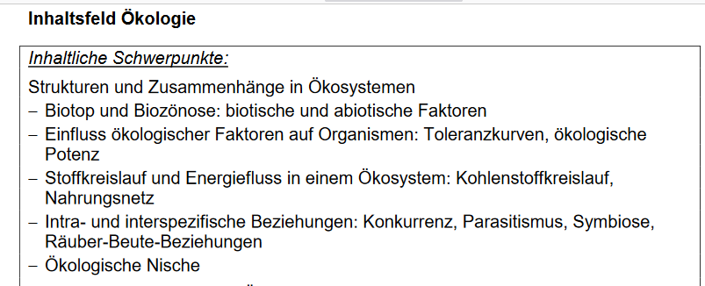
Darstellung im Kernlehrplan
Inhaltsfeld
Inhaltliche Schwerpunkte
konkretisierte Kompetenzerwartungen
Kompetenzbereiche und übergeordnete Kompetenzerwartungen als Klammerzusätze
Basiskonzepte
15

Slide 16
Lernerfolgsüberprüfung und Leistungsbewertung
Beurteilungsbereiche „Schriftliche Arbeiten/Klausuren“ „Sonstige Leistungen im Unterricht/Sonstige Mitarbeit“
Überprüfungsformen, verbindlich an geeigneten Stellen im Unterricht einzusetzen:
Experimentelle Aufgaben
Aufgaben zur Arbeit mit Theorien und Modellen (Physik)
Analyseaufgaben (Biologie)
Präsentationsaufgaben
Darstellungsaufgaben
Bewertungs-/Beurteilungsaufgaben
16

Slide 17
Ausblick auf die Abiturprüfung 2025
Beschluss der KMK vom Oktober 2020: Stärkung und Sicherstellung einer größeren Vergleichbarkeit des Abiturs unter den Ländern
Für die naturwissenschaftlichen Fächer: Einrichtung eines ländergemeinsamen Abituraufgabenpools ab dem Abitur 2025, aus denen die Länder mind. 50 % modifikationsfrei entnehmen
17

Slide 18
Ausblick auf die Abiturprüfung 2025
Vereinheitlichung der Rahmenbedingungen für Naturwissenschaften notwendig:
Neue KLP GOSt Biologie, Chemie, Physik zur Umsetzung der Bildungsstandards
Neue Auswahlbedingungen und Prüfungsdauer ab 2025 in den Naturwissenschaften gemäß Neufassung der KMK-Vereinbarung zur Gestaltung der GOSt und der Abiturprüfung
→ Einführung einer Schülerauswahl mit Auswahlzeit:
„Auf jedem Anforderungsniveau werden den Prüflingen vier Aufgaben vorgelegt, von denen drei zur Bearbeitung ausgewählt werden.“
„In den naturwissenschaftlichen Prüfungsfächern Biologie, Chemie und Physik beträgt die Arbeitszeit einschließlich Auswahlzeit auf erhöhtem Anforderungsniveau 300 Minuten, auf grundlegendem Anforderungsniveau 255 Minuten.“
18

Slide 19
Ausblick auf die Abiturprüfung 2025
Anpassung der Operatorenübersichten im Kontext des IQB-Abituraufgabenpools Naturwissenschaften
Verwendung auch von nicht gelisteten Operatoren künftig erlaubt, wenn standardsprachliche Bedeutung in Verbindung mit Aufgabenstellung dies ermöglicht
Zuordnung eines Operators zu Anforderungsbereichen entfällt künftig: Jeder Operator kann grundsätzlich alle Anforderungsbereiche abdecken
19

Slide 20
Gliederung
Hintergründe und Merkmale der neuen Kernlehrpläne
Übergreifende Aufgaben und Ziele
Schulinterne Lehrpläne
Der Kernlehrplan Biologie im Detail
5. Fachliche Unterstützungsmaterialien
20

Slide 21
Fokussierte Querschnittaufgaben
Bildung in der digitalen Welt Grundlage: Medienkompetenzrahmen NRW
Verbraucherbildung Grundlage: Rahmenvorgabe
Einbindung in die Kernlehrpläne:
fachspezifische Anbindung und Konkretisierung als Fortführung aus der Sekundarstufe I
Synopsen dazu werden den Schulen über den Lehrplannavigator zur Verfügung gestellt
21

Slide 22
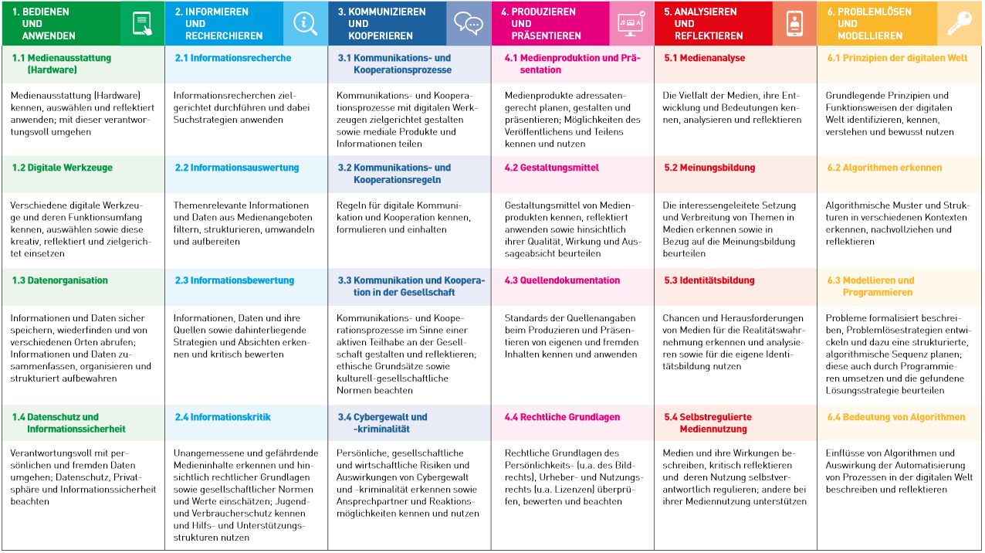
1
2
4
3
1
2
3
4
Gebrauch digitaler
Basiswerkzeuge
Entwicklung fachlicher
Kompetenzen mithilfe
digitaler Medien
Thematisierung in
fachlichen Inhalten
Informatische
Grundbildung

Slide 23
Beispiele: Integration digitaler Aspekte
Biologie: bestimmen Arten in einem ausgewählten Areal und begründen ihr Vorkommen mit dort erfassten ökologischen Faktoren
(MKR 1.2: verschiedene digitale Werkzeuge und deren Funktionsumfang kennen, auswählen sowie diese kreativ, reflektiert und zielgerichtet einsetzen)
Chemie: erklären am Beispiel einer Brennstoffzelle die Funktion der heterogenen Katalyse unter Verwendung geeigneter Medien
(MKR 1.2: verschiedene digitale Werkzeuge und deren Funktionsumfang kennen, auswählen sowie diese kreativ, reflektiert und zielgerichtet einsetzen)
Physik: bewerten die Darstellung bekannter, vorrangig mechanischer Phänomene in verschiedenen Medien bezüglich ihrer Relevanz und Richtigkeit
(MKR 2.2, 2.3: Themenrelevante Informationen und Daten aus Medienangeboten filtern, strukturieren, umwandeln und aufbereiten / Informationen, Daten und ihre Quellen sowie dahinterliegende Strategien und Absichten erkennen und kritisch bewerten)
23

Slide 24
Rahmenvorgabe Verbraucherbildung
24

Slide 25
Fachliche Einbindung der RV Verbraucherbildung
Biologie:
„Ökologie“: erläutern Konflikte zwischen Biodiversitätsschutz und Umweltnutzung und bewerten Handlungsoptionen unter dem Aspekt der Nachhaltigkeit (VB D Z6: Leben, Wohnen, Mobilität; Auseinandersetzung mit individuellen, kollektiven und politischen Gestaltungsoptionen des Konsums)
Chemie:
„Moderne Werkstoffe“: bewerten stoffliche und energetische Verfahren der Kunststoffverwertung unter Berücksichtigung ausgewählter Nachhaltigkeitsziele
(VB D Z3: Leben, Wohnen Mobilität; Auseinandersetzung mit individuellen und gesellschaftlichen Folgen des Konsums)
Physik:
„Klassische Wellen und Teilchen in Feldern“: beurteilen Maßnahmen zur Störgeräuschreduzierung hinsichtlich deren Eignung
(VB B Z1: Ernährung und Gesundheit; Auseinandersetzung mit individuellen Bedürfnissen und Bedarfen)
25

Slide 26
Gliederung
Hintergründe und Merkmale der neuen Kernlehrpläne
Übergreifende Aufgaben und Ziele
Schulinterne Lehrpläne
Der Kernlehrplan Biologie im Detail
Fachliche Unterstützungsmaterialien
26

Slide 27
Schulinterne Lehrpläne - rechtlicher Rahmen
SchulG §29
Unterrichtsvorgaben
Das Ministerium erlässt in der Regel schulformspezifische Vorgaben für den Unterricht (Richtlinien, Rahmenvorgaben, Lehrpläne). Diese legen insbesondere die Ziele und Inhalte für die Bildungsgänge, Unterrichtsfächer und Lernbereiche fest und bestimmen die erwarteten Lernergebnisse (Bildungsstandards).
Die Schulen bestimmen auf der Grundlage der Unterrichtsvorgaben nach Absatz 1 in Verbindung mit ihrem Schulprogramm schuleigene Unterrichtsvorgaben.
Unterrichtsvorgaben nach den Absätzen 1 und 2 sind so zu fassen, dass für die Lehrerinnen und Lehrer ein pädagogischer Gestaltungsspielraum bleibt.

Slide 28
Schulinterne Lehrpläne - rechtlicher Rahmen
SchulG §70
Fachkonferenz, Bildungsgangskonferenz
…
Die Fachkonferenz berät über alle das Fach oder die Fachrichtung betreffenden Angelegenheiten einschließlich der Zusammenarbeit mit anderen Fächern. Sie trägt Verantwortung für die schulinterne Qualitätssicherung und –entwicklung der fachlichen Arbeit und berät über Ziele, Arbeitspläne, Evaluationsmaßnahmen und –ergebnisse und Rechenschaftslegung.
Die Fachkonferenz entscheidet in ihrem Fach insbesondere über
Grundsätze zur fachdidaktischen und fachmethodischen Arbeit,
Grundsätze zur Leistungsbewertung,
Vorschläge an die Lehrerkonferenz zur Einführung von Lernmitteln.

Slide 29
Merkmale von schulinternen Lehrplänen
schulbezogene Konkretisierung der Kernlehrpläne
Instrument zur Unterrichtsentwicklung und Unterrichtsvorbereitung
Ausgestaltung von Freiräumen
Grundlage der fachlichen Arbeit im Team
Transparenz für alle am Bildungsprozess Beteiligten
Maßstab für Evaluation und Rechenschaftslegung
29

Slide 30
Gliederung für einen schulinternen Lehrplan
Inhalt
1 Rahmenbedingungen der fachlichen Arbeit
2 Entscheidungen zum Unterricht
2.1 Unterrichtsvorhaben
2.2 Grundsätze der fachmethodischen und fachdidaktischen Arbeit
2.3 Grundsätze der Leistungsbewertung und Leistungsrückmeldung
2.4 Lehr- und Lernmittel
3 Entscheidungen zu fach- und unterrichtsübergreifenden Fragen
4 Qualitätssicherung und Evaluation
30

Slide 31
Unterstützungsmaterial im Lehrplannavigator
Unterstützungsmaterial nach Veröffentlichung der Kernlehrpläne
31

Slide 32
Unterstützungsmaterial im Lehrplannavigator
Kernlehrpläne
Beispiele für schulinterne Lehrpläne
Hinweise und Materialien (Unterrichtsvorhaben…)
(Hinweis: Darstellungen hier noch für S I – wird für den Lehrplannavigator S II angepasst)
32

Slide 33
Unterstützungsmaterial im Lehrplannavigator
Unterstützungsmaterialien nach Klassen / Jahrgangsstufen
weiteres Material
33

Slide 34
Gliederung
Hintergründe und Merkmale der neuen Kernlehrpläne
Übergreifende Aufgaben und Ziele
Schulinterne Lehrpläne
Der Kernlehrplan Biologie im Detail
Fachliche Unterstützungsmaterialien

Slide 35
Gliederung „Der Kernlehrplan Biologie im Detail“
1. Grundlagen
2. Veränderungen
2.1 Inhaltsfelder
2.2 Inhaltliche Schwerpunkte
2.3 Übergeordnete Kompetenzerwartungen
2.4 Konkretisierte Kompetenzerwartungen
2.5 Basiskonzepte
3. Unterstützungsmaterialien
3.1 Rechtliche Grundlagen
3.2 Schulinterne Lehrpläne und konkretisierte Unterrichtsvorhaben
3.3 „Alles auf einen Blick“
4. Ausblick
Notes:
Im Fokus stehen die Veränderungen des KLP GOSt 2022 gegenüber 2013.
Was ist neu? Was ist anders? Welche Konsequenzen ergeben sich daraus?

Slide 36
1. Grundlagen
Bildungsstandards
legen die fachbezogenen Kompetenzen fest, die der Lernende bis zu einem bestimmten Abschnitt in der Schullaufbahn entwickelt haben soll,
sind abschlussbezogene und in allen Ländern verbindliche Zielvorgaben.
Der Kernlehrplan GOSt Biologie setzt die Bildungsstandards der KMK vor dem Hintergrund der Tradition des Faches Biologie in NRW um.
Notes:
Vereinheitlichung der Rahmenbedingungen für Naturwissenschaften notwendig!
Neue KLP GOSt Biologie, Chemie, Physik zur Umsetzung der Bildungsstandards
Vollständige Überarbeitung in Biologie notwendig!
Die BISTAS sind in Biologie stark konkretisiert, dadurch wird der fachinhaltliche Spielraum für KKE-Formulierung deutlich begrenzt.

Slide 37
2.1 Veränderungen: Inhaltsfelder
Einführungsphase
Zellbiologie
Qualifikationsphase
Neurobiologie
Stoffwechsel-physiologie
Ökologie
Genetik und Evolution
Der Zuschnitt der Inhaltsfelder in der Qualifikationsphase entspricht den Inhaltsbereichen der KMK-Bildungsstandards.
Notes:
Veränderungen vom KLP GOSt 2013 zum KLP GOSt 2022
Benennungen der Inhaltsfelder aus KLP GOSt 2013 beibehalten, anderer Zuschnitt der Inhaltsfelder

Slide 38
2.1 Inhaltsfelder
Die Anforderungen im Grundkurs (34 KKE) sind im Vergleich zum Leistungskurs (55 KKE) dem geringeren Stundenumfang angepasst.
Qualifikationsphase
Neurobiologie
Stoffwechselphysiologie
Ökologie
Genetik und Evolution
KKE GK LK
6 11
7 11
9 12
6+6 12+9
Notes:
Kernlehrpläne beziehen sich auf ca. 75 % der Unterrichtszeit

Slide 39
2.1 Inhaltsfelder
Dieser Vorschlag zu einer möglichen Verteilung der Unterrichtsstunden in der Qualifikationsphase umfasst 75 % der Gesamtstundenzahl.
Qualifikationsphase
Neurobiologie
Stoffwechselphysiologie
Ökologie
Genetik und Evolution
Ustd. GK LK
20 32
34 54
38 64
36+24 68+38
Notes:
Die Angaben zu den möglichen Unterrichtsstunden sind vorläufig und werden sich vermutlich noch verändern bei der weiteren Planung der SiLP bzw. KUV.
Bei den Unterrichtsstunden GenEvo könnte im LK noch eine Verschiebung von Gen zu Evo sinnvoll werden.

Slide 40
2.1 Inhaltsfelder
Aufgrund der Umverteilung von Unterrichtsinhalten und -stunden muss eine Neuplanung aller Unterrichtsvorhaben in der Qualifikationsphase erfolgen.
Inhaltsfeld ≠ Halbjahr
Qualifikationsphase
Neurobiologie
Stoffwechselphysiologie
Ökologie
Genetik und Evolution
Ustd. GK LK
20 32
34 54
38 64
36+24 68+38
Notes:
Aus der Verteilung der Unterrichtsstunden geht deutlich hervor, dass keines der Inhaltsfelder in einem Halbjahr zu unterrichten ist.
Inhaltsfeld ungleich Halbjahr!

Slide 41
2.1 Inhaltsfelder
Einführungsphase
Zellbiologie
Qualifikationsphase
Neurobiologie
Stoffwechsel-physiologie
Ökologie
Genetik und Evolution
Die Einführungsphase ist neu konzipiert. Sie hat eine große Bedeutung in der Vorentlastung verschiedener Kompetenzen für die Qualifikationsphase.
Notes:
EF ist als Gelenkstelle zwischen Klasse 10 (G9) und Q-Phase zu unterrichten

Slide 42
2.1 Inhaltsfelder
Einführungsphase
Zellbiologie
Aufbau der Zelle
Genetik…
Biochemie…
Physiologie…
Qualifikationsphase
Neurobiologie
Stoffwechsel-physiologie
Ökologie
Genetik und Evolution
Kompartimentierung
Notes:
Beispiele
Kompartimentierung und Endosymbiontentheorie für IF GenEvo

Slide 43
2.1 Inhaltsfelder
Einführungsphase
Zellbiologie
Aufbau der Zelle
Genetik…
Biochemie…
Physiologie…
Qualifikationsphase
Neurobiologie
Stoffwechsel-physiologie
Ökologie
Genetik und Evolution
Mitochondrien, Chloroplasten
Notes:
Beispiele
Aufbau von Mitochondrien und Chloroplasten für Stoffwechselphysiologie

Slide 44
2.1 Inhaltsfelder
Einführungsphase
Zellbiologie
Aufbau der Zelle
Genetik…
Biochemie…
Physiologie…
Qualifikationsphase
Neurobiologie
Stoffwechsel-physiologie
Ökologie
Genetik und Evolution
Mitose, Meiose, Zellzyklus
Familienstammbäume
Notes:
Beispiele
Familienstammbäume, Mitose, Meiose, Zellzyklus für Genetik

Slide 45
2.1 Inhaltsfelder
Einführungsphase
Zellbiologie
Aufbau der Zelle
Genetik…
Biochemie…
Physiologie…
Qualifikationsphase
Neurobiologie
Stoffwechsel-physiologie
Ökologie
Genetik und Evolution
Stoffgruppen
Notes:
Beispiele
Biochemische Grundlagen für Stoffwechselphysiologie

Slide 46
2.1 Inhaltsfelder
Einführungsphase
Zellbiologie
Aufbau der Zelle
Genetik…
Biochemie…
Physiologie…
Qualifikationsphase
Neurobiologie
Stoffwechsel-physiologie
Ökologie
Genetik und Evolution
Transportproteine
Notes:
Beispiele
Transportproteine für Neurobiologie

Slide 47
2.1 Inhaltsfelder
Einführungsphase
Zellbiologie
Aufbau der Zelle
Genetik…
Biochemie…
Physiologie…
Qualifikationsphase
Neurobiologie
Stoffwechsel-physiologie
Ökologie
Genetik und Evolution
Enzyme
Notes:
Beispiele
Enzyme für Stoffwechselphysiologie

Slide 48
2.2 Inhaltliche Schwerpunkte
Die inhaltlichen Schwerpunkte und Aspekte in der Qualifikationsphase entsprechen den Bildungsstandards
Auflistungen zu Inhalten in den Tabellen grundlegendes und erhöhtes Anforderungsniveau
Beispiel: Genetik und Evolution

Slide 49
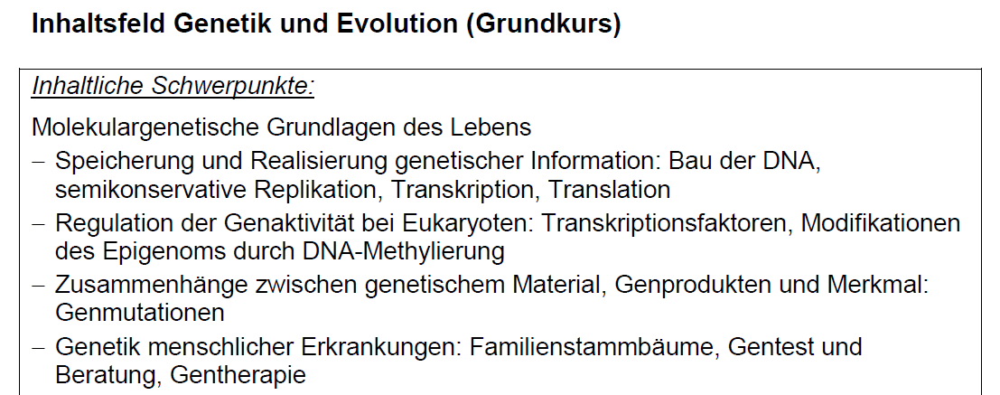
2.2 Inhaltliche Schwerpunkte
Die Nennung vieler Aspekte erzeugt einen sehr hohen Detaillierungsgrad.
Deshalb werden nicht alle Aspekte der Inhaltlichen Schwerpunkte in den konkretisierten Kompetenzerwartungen wiederholt.
Notes:
Auf Bedeutung der Inhaltlichen Schwerpunkte und Aspekte hinweisen
Der große Detaillierungsgrad erzeugt Sicherheit als fachliche Grundlage für das eigene didaktische Handeln.
Die fachinhaltliche Tiefe und Bezüge werden angelegt.
Da die Aspekte nicht in den konkretisierten Kompetenzerwartungen wiederholt werden, ist die Beachtung der Begriffe bei der Umsetzung im Unterricht essentiell.

Slide 50
2.3 Übergeordnete Kompetenzerwartungen
Die 51 übergeordneten Kompetenzerwartungen der Qualifikationsphase entsprechen fast vollständig den Formulierungen der Bildungsstandards.
In den Formulierungen der übergeordneten Kompetenzerwartungen für die Einführungsphase wird die Progression in den jeweiligen Kompetenz-bereichen widergespiegelt.
Notes:
Ein Beispiel für die Progression im Kompetenzbereich Bewertung ist
B7 EF: wenden Bewertungskriterien unter Beachtung von Normen und Werten an,
B7 Q-Phase: stellen Bewertungskriterien auf, auch unter Berücksichtigung außerfachlicher Aspekte,

Slide 51
2.3 Übergeordnete Kompetenzerwartungen
Sachkompetenz (S)
Erkenntnis-gewinnungs-kompetenz (E)
strukturieren und erschließen die Eigen-schaften lebender Systeme auch mithilfe von Basiskonzepten und erläutern die Eigenschaften unter qualitativen und quantitativen Aspekten,
finden in erhobenen oder recherchierten Daten Strukturen, Beziehungen und Trends, erklären diese theoriebezogen und ziehen Schlussfolgerungen.
Die ÜKE stellen Bezüge zu den Basiskonzepten her. Die Basiskonzepte werden damit prüfungsrelevant.
Notes:
Im KLP GOSt sind ausgewählte Beiträge zu den Basiskonzepten exemplarisch angegeben.
Damit steht die Ausrichtung des Unterrichts in Bezug auf die Anwendung der Basiskonzepte in der Verantwortung der Lehrkraft.

Slide 52
2.3 Übergeordnete Kompetenzerwartungen
Kausale Erklärungen werden in aktuell-kausale und historisch-kausale Erklärungen differenziert.
Kommunikations-kompetenz (K)
Bewertungs-kompetenz (B)
erklären Sachverhalte aus ultimater und proximater Sicht, ohne dabei unange-messene finale Begründungen zu nutzen,
beurteilen und bewerten Auswirkungen von Anwendungen der Biologie im Sinne einer nachhaltigen Entwicklung aus ökologischer, ökonomischer, politischer und sozialer Perspektive.
Im Kompetenzbereich Bewertung werden verstärkt gesellschaftliche Werte und Normen in den Blick genommen.
Notes:
Der Kompetenzbereich „Kommunikation“ wird genau wie im KLP Sekundarstufe I nicht konkretisiert, sondern bezieht sich inhaltsfeldübergreifend auf alle konkretisierten Kompetenzerwartungen.

Slide 53
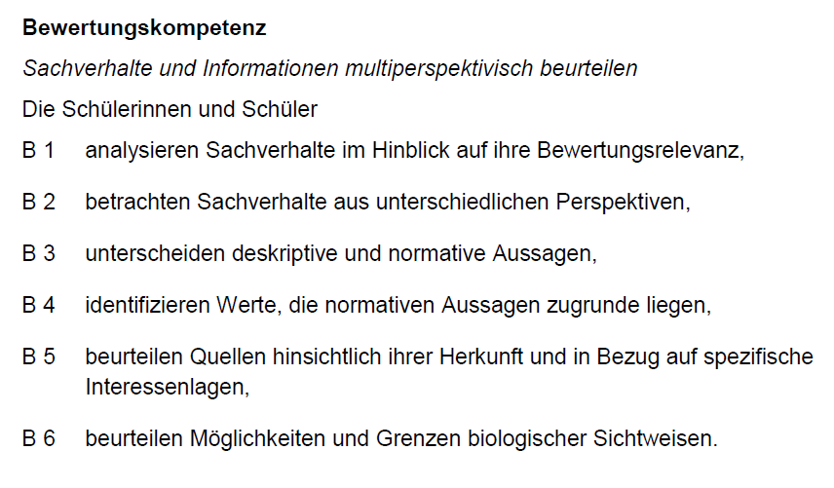
2.3 Übergeordnete Kompetenzerwartungen
Kompetenzbereich
Die ÜKE sind logisch aufeinander aufbauend in Teilkompetenzbereichen geordnet. Die Formulierungen sind deutlich konkreter in Bezug auf Unterrichtssituationen als bisher.
Teilkompetenzbereich
über-geordnete Kompetenz-erwartungen
(ÜKE)

Slide 54
2.4 Konkretisierte Kompetenzerwartungen
Die konkretisierten Kompetenzerwartungen sind knapp formuliert und kontextfrei.
Sie werden einem der ausgewiesen Kompetenz-bereiche zugeordnet (Sachkompetenz, Erkenntnisgewinnungskompetenz oder Bewertungskompetenz).
Die Bezüge zu den Übergeordneten Kompetenzerwartungen geben Hinweise auf fachliche Tiefe und Didaktisierung.
Der Kompetenzbereich „Kommunikation“ wird genau wie im KLP Sekundarstufe I nicht konkretisiert, sondern bezieht sich inhaltsfeldübergreifend auf alle konkretisierten Kompetenzerwartungen.

Slide 55
2.4 Konkretisierte Kompetenzerwartungen
Beispiel Genetik
möglichst knappe, kontextfreie Formulierung der KKE meist unter Verwendung eines Operators

Slide 56
2.4 Konkretisierte Kompetenzerwartungen
Beispiel Genetik
„Die Realisierung der genetischen Information“ umfasst bei Eukaryoten die Prozesse der Transkription, der Prozessierung und ggf. der Translation.

Slide 57
2.4 Konkretisierte Kompetenzerwartungen
Zuordnung der ÜKE
S2 und S5 stellen Bezüge zum passenden Basiskonzept her
E12 weist auf den Modellbezug hin
K5 und K6 sollen gehören in den Teilkompetenzbereich „Informationen aufbereiten“
Notes:
Bedeutung der ÜKE hervorheben (deutliche Veränderung zum KLP GOSt 2013)
Aufgrund des hohen Konkretionsgrades der übergeordneten Kompetenzerwartungen sind sie in ihren Anwendungen prüfungsrelevant.

Slide 58
2.5 Basiskonzepte
Die Basiskonzepte
entsprechen den in den Bildungsstandards angegebenen Basiskonzepten
werden auf alle Kompetenzbereiche bezogen
Im KLP GOSt sind ausgewählte Beiträge zu den Basiskonzepten exemplarisch angegeben.
Struktur und Funktion
Stoff- und Energieumwandlung
Information und Kommunikation
Steuerung und Regelung
Individuelle und evolutive Entwicklung
Notes:
Im KLP GOSt sind ausgewählte Beiträge zu den Basiskonzepten exemplarisch angegeben.
Damit steht die Ausrichtung des Unterrichts in Bezug auf die Anwendung der Basiskonzepte in der Verantwortung der Lehrkraft.

Slide 59
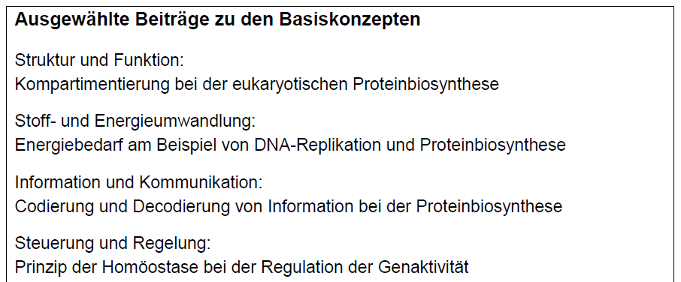
2.5 Basiskonzepte
Beispiel Genetik
Das jeweilige Beispiel nimmt möglichst Bezug zu den in den Bildungsstandards verankerten Begriffen wie „Kompartimentierung“, „Energiebedarf“, „Codierung und Decodierung“ und „Prinzip der Homöostase“.

Slide 60
Kontextorientierung
Lernen in Kontexten bleibt verbindlich.
Fragestellungen aus der Lebenswelt der Schülerinnen und Schüler sowie gesellschaftliche und technische Fragestellungen bilden den Rahmen für Unterricht und Lernprozesse.
Geeignete Kontexte beschreiben reale Situationen mit authentischen Problemen, deren Relevanz gleichermaßen für Schülerinnen und Schüler erkennbar ist und die mit den zu erwerbenden Kompetenzen gelöst werden können.
Die Vorgabe konkreter Kontexte im neuen KLP entfällt; entstehende Freiräume ermöglichen eine entsprechende Aktualität gewählter Kontexte.
60

Slide 61
3. Unterstützungsmaterialien
Schulinterne Lehrpläne: rechtlicher Rahmen und Merkmale
Vorschläge für schulinterne Lehrpläne und konkretisierte Unterrichtsvorhaben (Einführungsphase, Qualifikationsphase)
„Alles auf einen Blick“

Slide 62
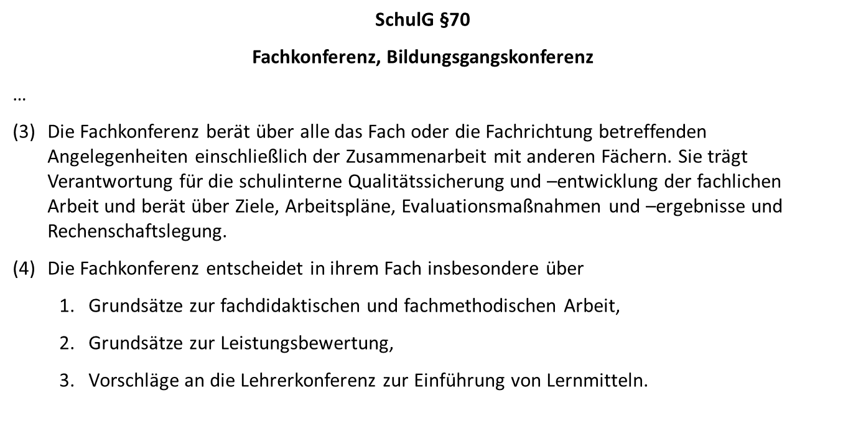
3.1 Rechtlicher Rahmen

Slide 63
3.1 Merkmale
Aspekte Schulinterner Lehrpläne
schulbezogene Konkretisierung der Kernlehrpläne
Instrument zur Unterrichtsentwicklung und Unterrichtsvorbereitung
Ausgestaltung von Freiräumen
Grundlage der fachlichen Arbeit im Team
Transparenz für alle am Bildungsprozess Beteiligten
Maßstab für Evaluation und Rechenschaftslegung

Slide 64
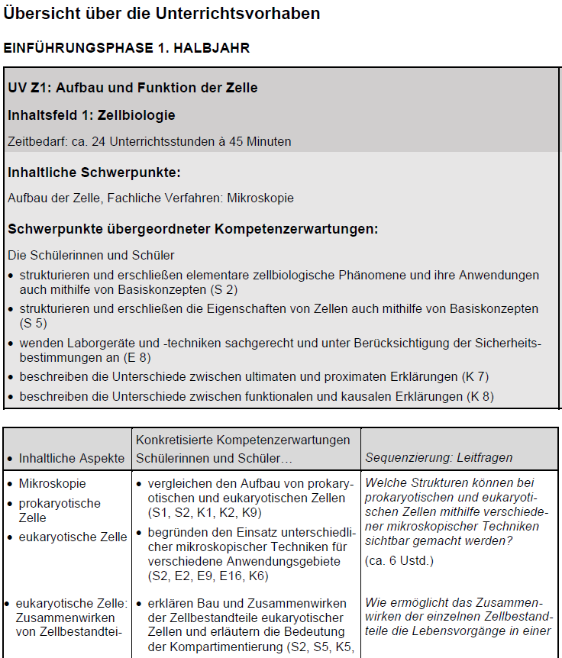
3.2 Schulinterner Lehrplan (SiLP)
Beispiel für einen Schulinternen Lehrplan (Ausschnitt) :
Übersicht über die Unterrichtsvorhaben
Notes:
Aufgaben der Fachschaft sowie die Verbindlichkeit der Entscheidungen der Fachschaft zur Umsetzung des KLP im SiLP verdeutlichen: Wo endet die didaktische Freiheit?

Slide 65
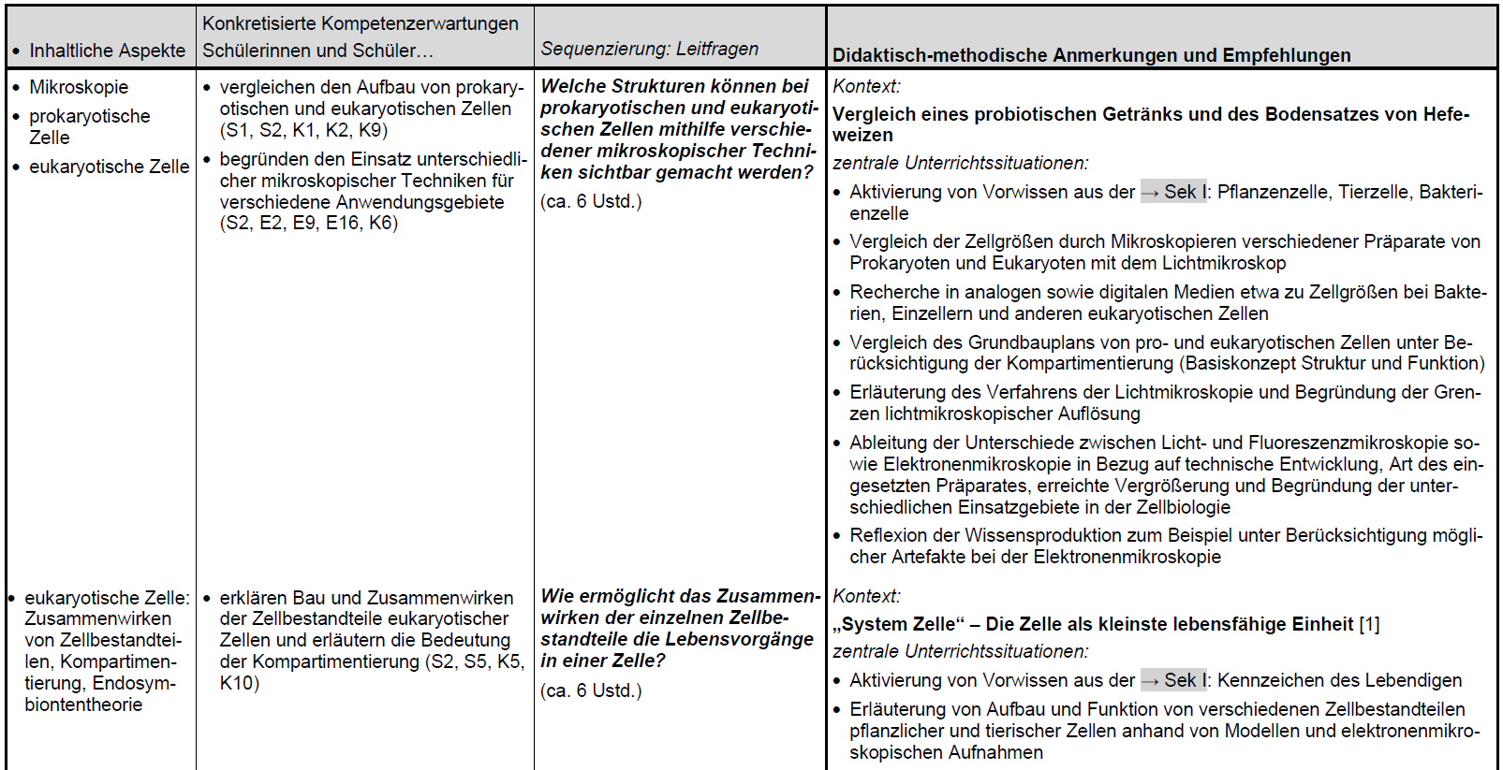
3.2 Konkretisierte Unterrichtsvorhaben (KUV)
Beispiele für konkretisierte Unterrichtsvorhaben KUV ergänzen den SiLP um die didaktisch-methodischen Anmerkungen und Empfehlungen.

Slide 66
3.2 Konkretisierte Unterrichtsvorhaben (KUV)
Anregungen
für die individuelle Gestaltung
durch die einzelne Lehrkraft:
Kontextvorschläge
zentrale Unterrichtssituationen mit Bezügen zu den übergeordneten Kompetenzerwartungen
Materialhinweise

Slide 67
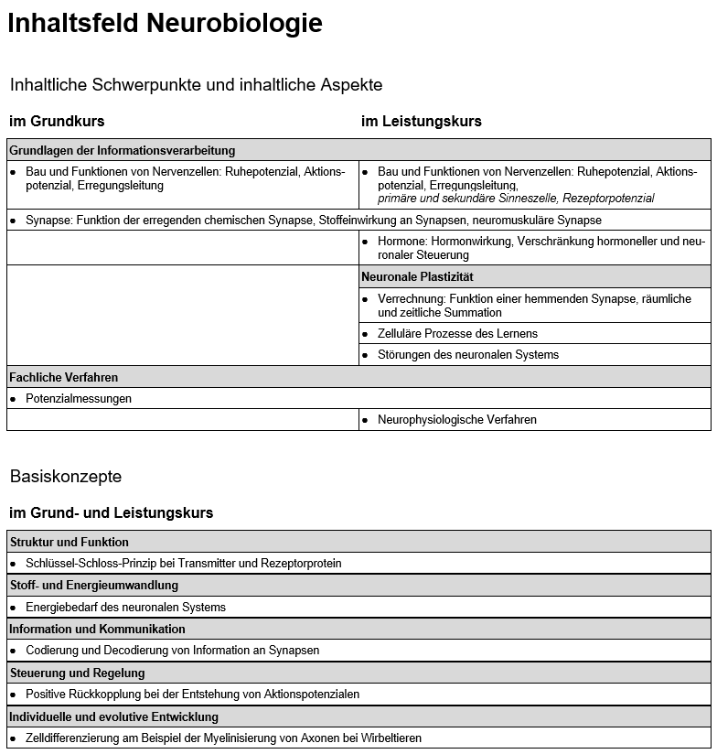
3.3 Alles auf einen Blick
tabellarische Darstellung der inhaltlichen Schwerpunkte und Basiskonzepte für Grund- und Leistungskurs
(Beispiel Neurobiologie)

Slide 68
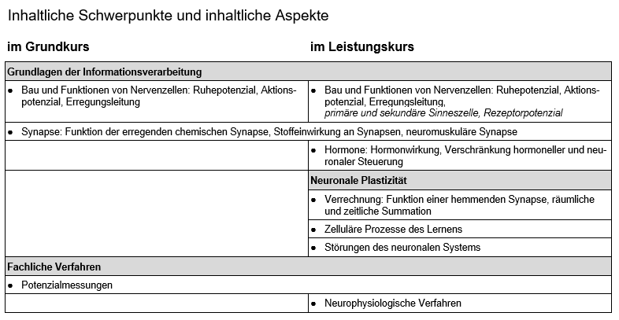
3.3 Alles auf einen Blick
übersichtliche Darstellung für Vergleichbarkeit

Slide 69
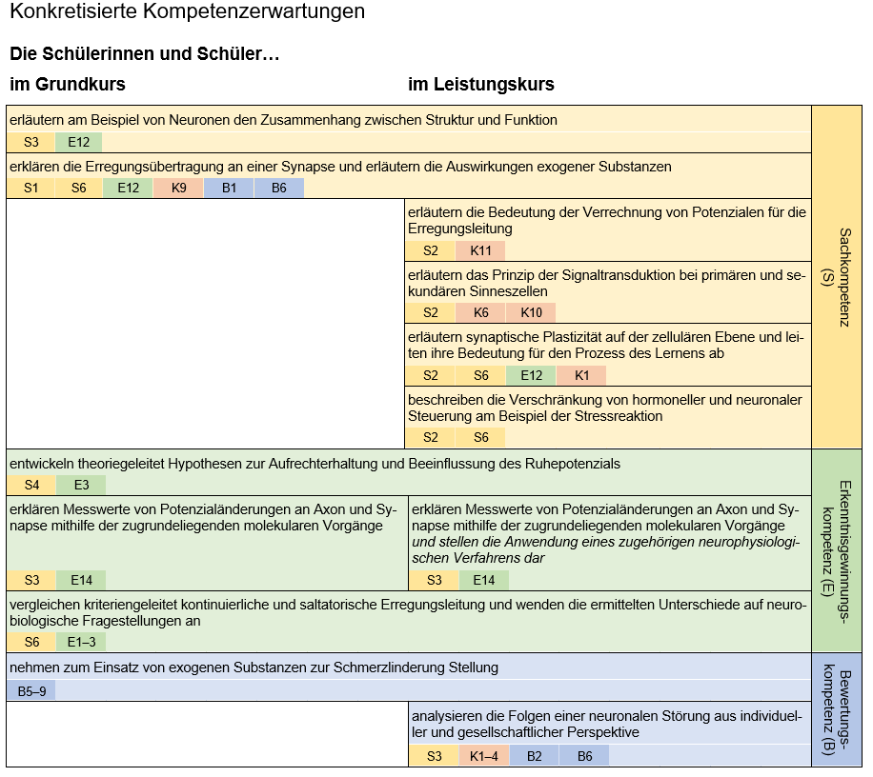
3.3 Alles auf einen Blick
tabellarische Darstellung der KKE für Grund- und Leistungskurs
(Beispiel Neurobiologie)

Slide 70
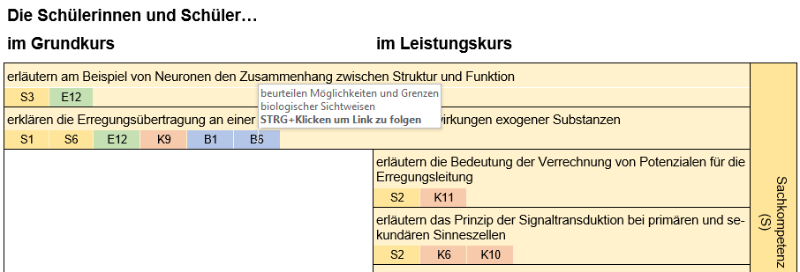
3.3 Alles auf einen Blick
Die jeweilige ÜKE erscheint im Tooltip und ist mit der ÜKE-Tabelle am Ende verlinkt.

Slide 71
4. Ausblick
[z. B. BR-spezifische Hinweise zu Unterstützungsangeboten]

Slide 72
Herzlichen Dank für Ihre Aufmerksamkeit!

